Slide 1
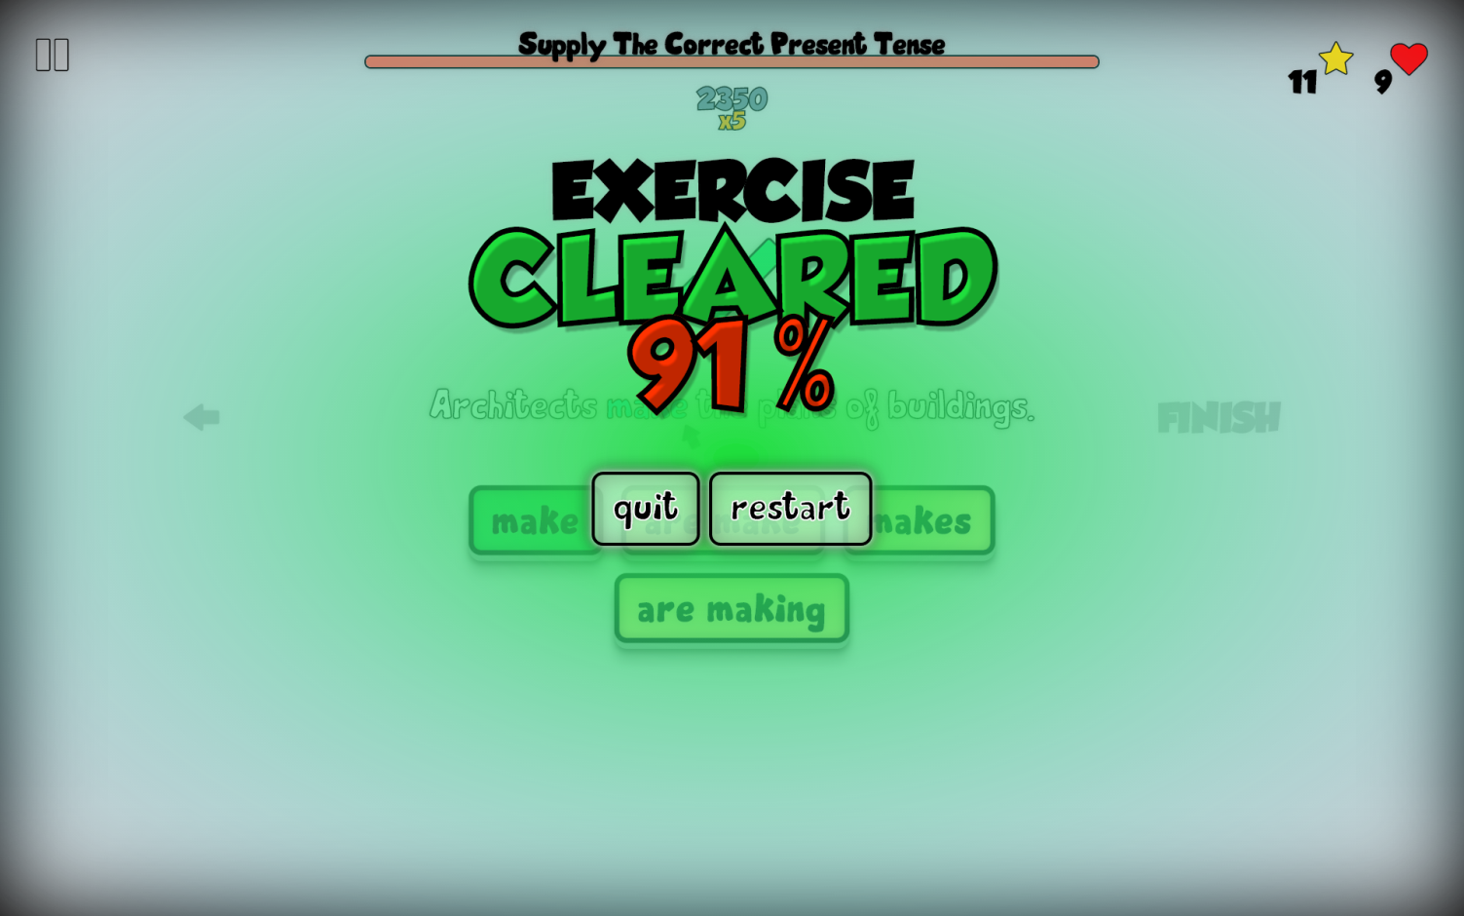
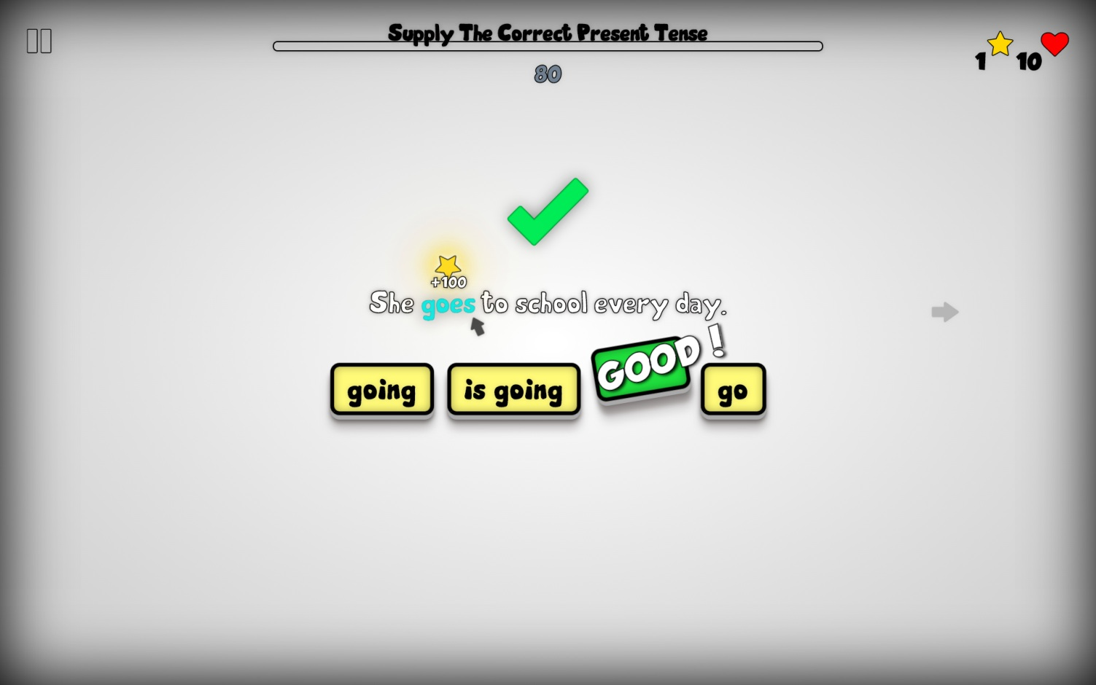
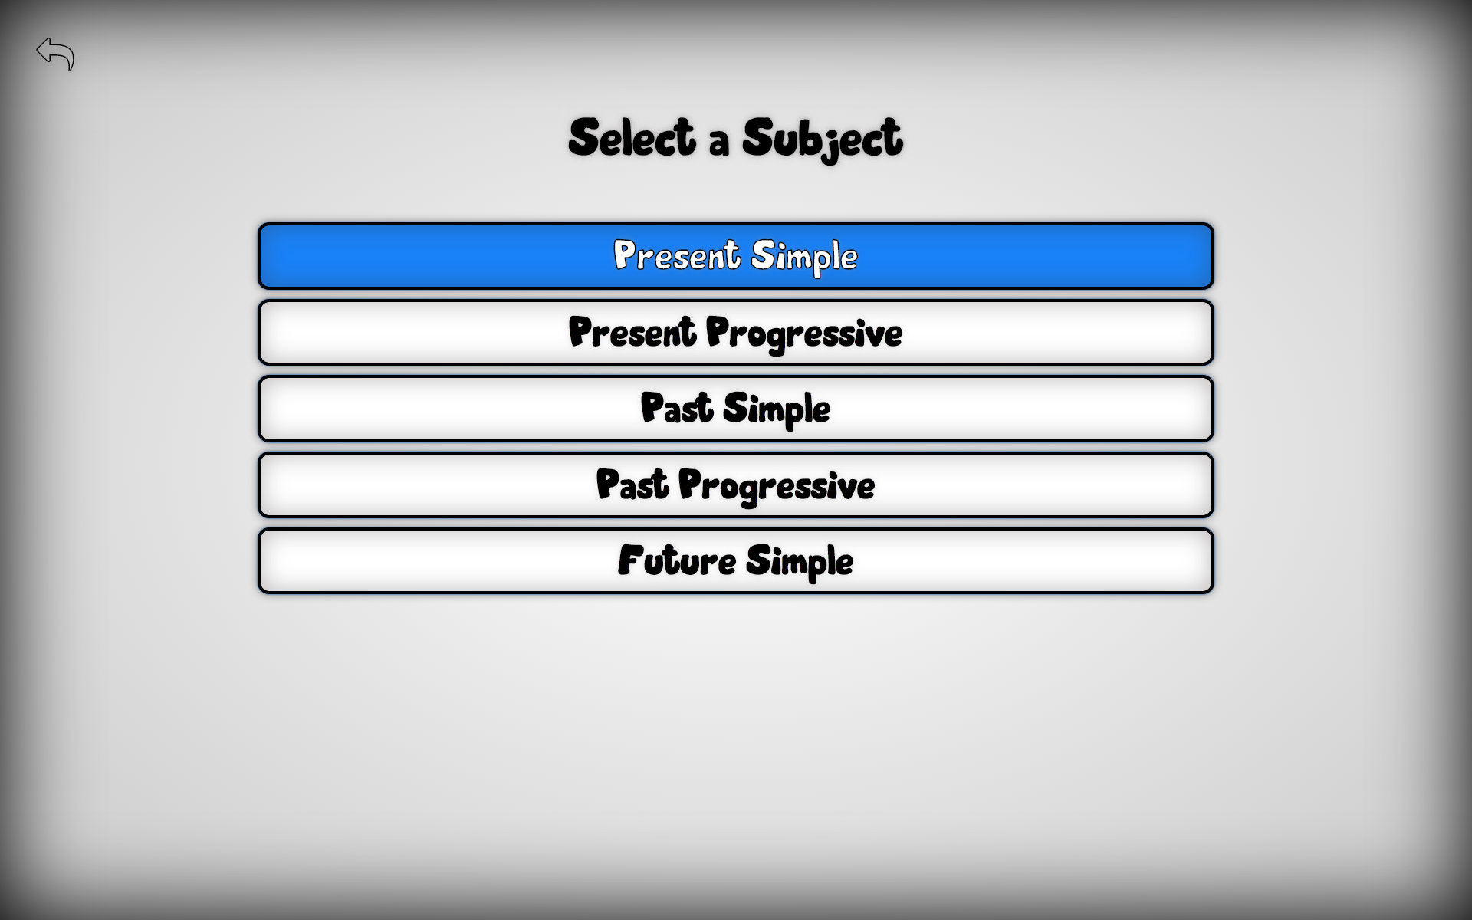
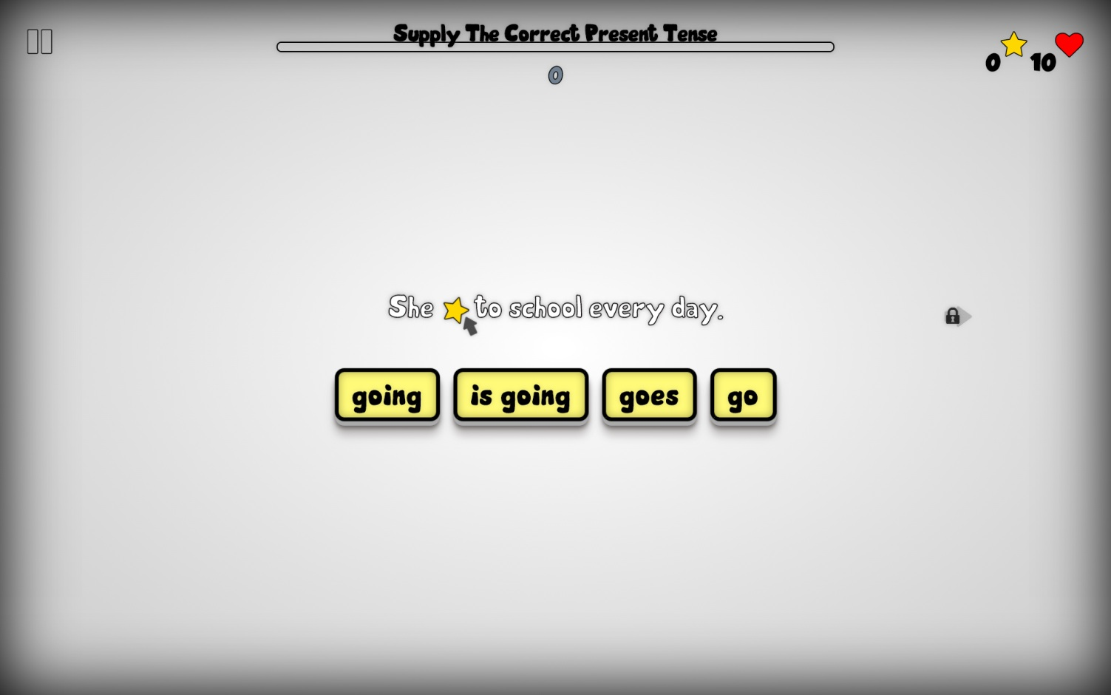
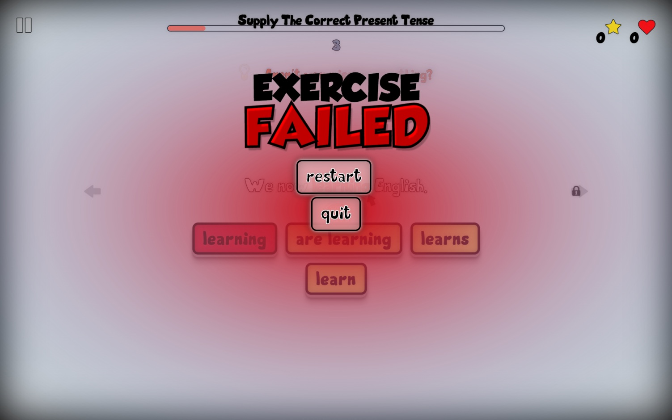
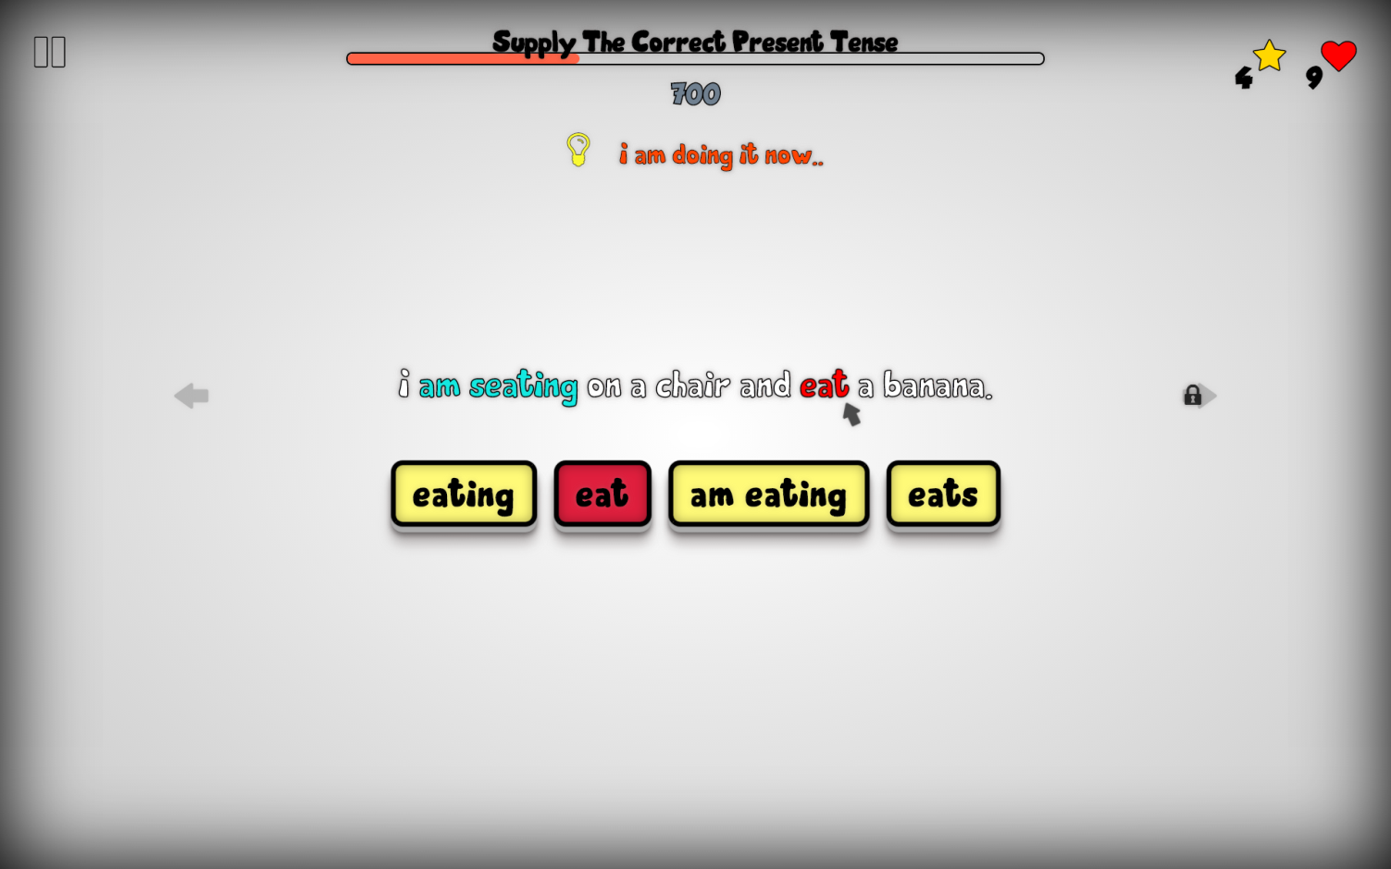
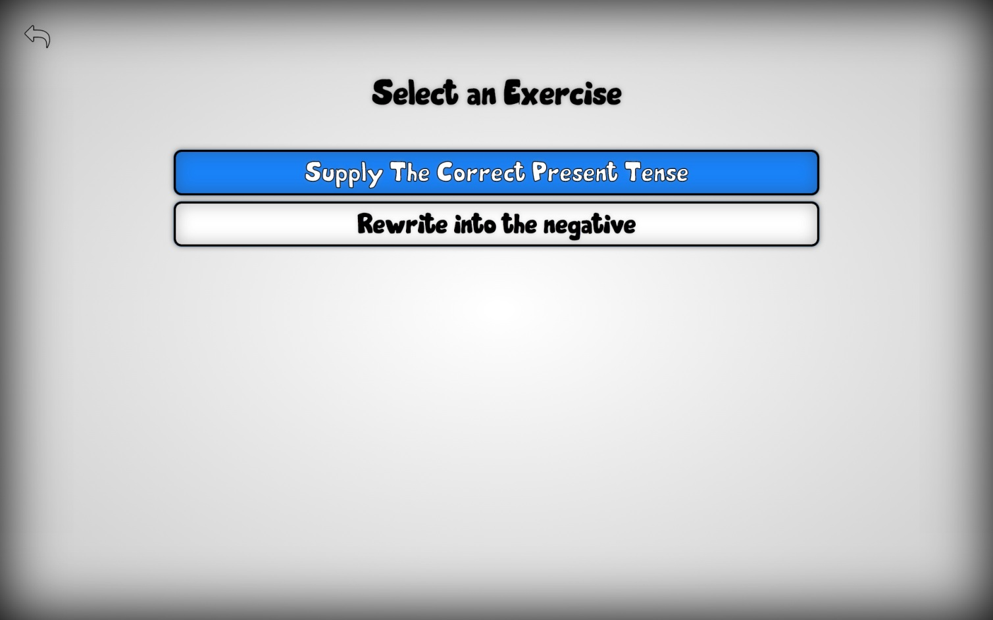











הפקולטה למדעי ההנדסה
המחלקה להנדסת מערכות מידע
10
תשע"ג
מערכת מבוססת משחק לתרגול דקדוק אנגלית
גיא מנזורולה
מנחה: ד"ר מירב טייב-מימון
2
1
הפתרון
הנעת הלומד דרך משחק. כולנו נהנים ממשחקים, וכשאנו נהנים, אנו לומדים טוב יותר. משחקים הם מניעים מטבעם.
המטרה
הגברת מוטיבציה של לומדים במהלך פתרון תרגילים בדקדוק אנגלית, על ידי מימוש כלי למידה מקוונת המתבסס על עקרונות עיצוב ממשחקי מחשב.
רקע
כמעט בכל תחומי הלמידה, ידע נרכש דרך תרגול מקיף וחוזר של החומר הנלמד. אמצעי פופולרי ומושך להקניית חומר נלמד למשתמשים הוא דרך אמצעים דיגיטליים, דהיינו למידה מקוונת.
הבעיה
רוב מערכות הלמידה המקוונת אינן זוכות להצלחה המצופה מהם. מצד אחד הן נכשלות בסיפוק צרכי הלומד, ומצד שני מכילות חומר לא מושך. הלומד אם כן נאלץ למצוא את המוטיבציה ללמידה בעצמו.
3
המשחק
ניצחת!
אסוף כוכבים וצבור נקודות.
בחר נושא
1
שחק!
3
הזהר לא להיפסל..
קבל משוב על טעויות
בחר תרגיל
2
4
מאחורי הקלעים
Response
Response
Request
Request
אפליקציית Single Page עשירה, ממומשת בJavaScript טהור. HTML5 ו-CSS3 מאפשרים תוכן גרפי ברמה גבוהה במיוחד. קריאות לנתונים נעשות טרם תחילת כל משחק – זמן התגובה מהיר!
שרת Tomcat מריץ Java Servlets החושפים שירותי REST לאפליקציית הלקוח. שכבה זו מתווכת בין בסיס הנתונים ללקוח. הנתונים המתאימים נשלפים ונשלחים בפורמט JSON.
Hibernate מספק שירותי ORM נוחים.
בסיס נתונים MySQL מכיל את נתוני הנושאים, התרגילים, השאלות, התשובות והרמזים. שאלה מכילה מספר לא מוגבל של חלקים חסרים. לכל חלק חסר משויכות תשובות נכונות ושגויות, ולכל תשובה ניתן להגדיר משוב ייחודי.
PRODIGY
Made With
Only On
Gamified Learning

